Slide 1
Формирование концепции истории Нового времени в советской исторической науке во второй половине 1930-х гг. (по материалам сектора Новой истории Института Истории Академии Наук СССР)

Slide 2
Избранная историография
Артизов А. Н. Судьбы историков школы М. Н. Покровского: Середина 1930-х годов // Вопросы истории. – 1994. – № 7. – С. 34-48.
Афанасьев Ю.Н. и др. (ред.). Советская историография. – М.: РГГУ, 1996. — 588 с.
Галямичев А. Н., Луконин Д. Е., Гордон А. В. и др. Историк и власть: советские историки сталинской эпохи. – Саратов: Наука, 2006. – 280 с.
Дубровский А.М. Историк и власть: историческая наука в СССР и концепция истории феодальной России в контексте политики и идеологии (1930-1950-е годы). – Брянск: Изд-во Брянского государственного университета им. акад. И.Г. Петровского, 2005. – 800 с.
Иванова Л.В. У истоков советской исторической науки. Подготовка кадров историков-марксистов в 1917-1929 гг. – М.: Мысль, 1968. – 197 с.
Каганович Б.С. Евгений Викторович Тарле. Историк и время. – СПб.: Издательство Европейского университета в Санкт-Петербурге, 2014. – 357 с.
Левит С.Я. (гл. ред.). Портреты историков. Время и судьбы. В 2 томах. Том 2. Всеобщая история. – М.: Университетская книга, Мосты культуры / Гешарим, 2000. – 461 с.
Юрганов А.Л. Русское национальное государство. Жизненный мир историков эпохи сталинизма. – М.: РГГУ, 2011. – 758 с.

Slide 3
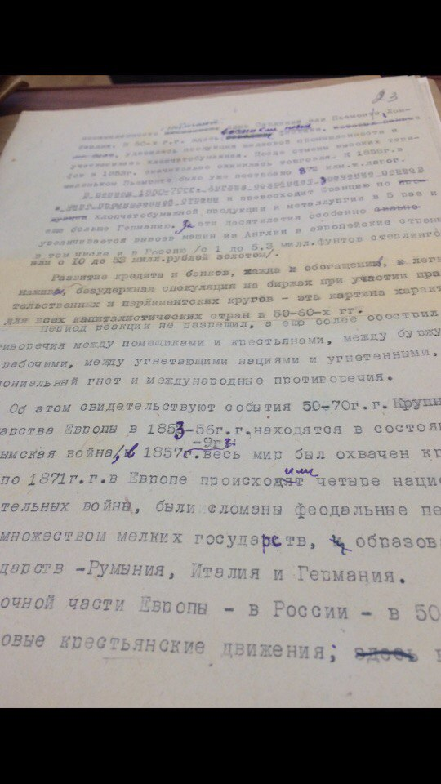
Источники работы
Фонд № 1577 АРАН (Архив Российской Академии Наук) – Институт истории АН СССР.
Образован в 1992 г. после преобразования АН СССР в РАН;
Слабая систематизация – находятся документы Института истории, Коммунистической академии, Института красной профессуры и РАНИОН;
Хронологический принцип фонообразования;
Используются: стенограммы и протоколы заседаний сектора Новой истории, планы по научно-исследовательской работе, варианты глав учебника по истории Нового времени для средней школы, списки сотрудников сектора.

Slide 4
Цель - выявить основные пути формирования концепции истории Нового времени в советской историографии 1930-х гг. на основании работ, написанных сотрудниками сектора Новой истории Института истории АН СССР в 1936-1941 гг.
Задачи:
определить основные направления деятельности сектора Новой истории в первые годы его существования;
на основании материалов заседаний сектора Новой истории проанализировать историю создания нескольких важных работ, выпущенных в 1936-1941 гг.;
сформулировать основные положения советской концепции истории Нового времени на основании информации, полученной из неопубликованных документов Института истории АН СССР и изданных в 1936-1941 гг. учебников, монографий, сборников статей и документов;
Предмет - изучение процесса формирования концепции истории Нового времени во второй половине 1930-х гг. по материалам сектора Новой истории Института истории АН СССР.
Объект - неопубликованные документы Института истории АН СССР, опубликованные документы Правительственной комиссии при Политбюро ЦК ВКП(б) по составлению школьных учебников по истории и научные труды сотрудников сектора Новой истории.

Slide 5
Учебник «Новая история» для 8 класса средней школы
Основные этапы создания
Варианты глав учебника, 1935-1937 гг.
3 варианта, соблюдены требования Комиссии
Конспект учебника 1934 г.
Подтвержден Правительственной комиссией.
Переработка в секторе Новой истории
1934
1935
1936
1937
1938
1939
1940
Авторская группа Лукин-Фридлянд-Зайдель-Далин-Ефимов
Авторская группа Ефимов-Авербух-Тарле

Slide 6
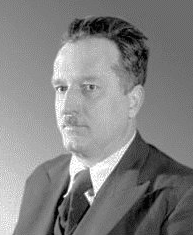
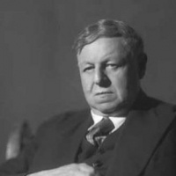
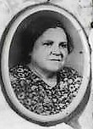
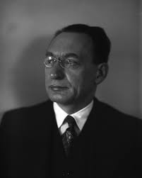
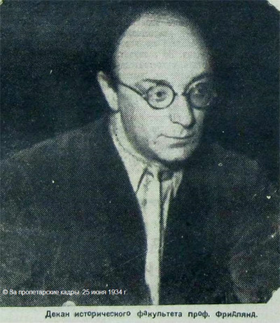
«Новая история начинается с конца XVIII века, со времени Буржуазной революции во Франции, и продолжается в наши дни. Это период победы и утверждения капитализма в передовых странах Европы и Америки, период буржуазно-демократических революций и национально-освободительных движений»
1789 г.
1870 г.
1917 г.
Новое время, 1789 – 1935 гг.

Slide 7
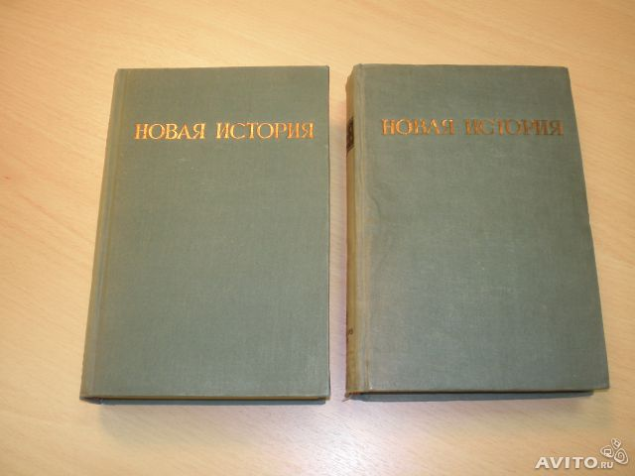
Учебник «Новая история» для университетов в двух томах.
Редакция Е.В. Тарле, А.В. Ефимова, Ф.А. Хейфец
Первая часть учебника разделена на шесть разделов;
Сохраняет хронологическую концепцию, разработанную авторами школьного учебника;
Более подробно рассмотрены темы, связанные с историей США, Японии и стран Скандинавии;
Картографическое приложение;
Изданы в 1939 г. Том первый рассматривает события 1789-1870 гг. Том второй рассматривает события 1870-1935 гг.

Slide 8
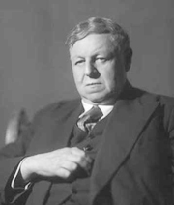
Евгений Викторович Тарле. «Нашествие Наполеона на Россию. 1812 г.»
«Нашествие Наполеона на Россию было самой откровенной «грабительской империалистской» войной самодержавного диктатора, твердо связавшего свое владычество с интересами французской крупной буржуазии».
«Для самой России последствия Отечественной войны были также огромны. Не морозы и не пространства России победили Наполеона: его победило сопротивление русского народа.
Русский народ отстоял свое право на независимое национальное существование и сделал это с такой неукротимой волей к победе, с таким истинным, презирающим всякую шумиху героизмом, с таким подъемом духа, как никакой другой народ в тогдашнем мире».
Е.В. Тарле, репрессированный в 1929 г. в ходе «Академического дела», вернулся к работе в АН СССР в начале 1937 г.
М.: Соцэкгиз, 1939. – 311 с.

Slide 9
Татьяна Васильевна Милицина. «Борьба течений в профессиональном движении во Франции».
Франция к концу столетия, несмотря на начавшуюся индустриализацию, отставала от своих соседей по темпам производства. Экономика же по большей части оставалась аграрной, уровень жизни населения также являлся низким.
К концу 1880- х гг. во Франции формируются первые синдикаты и профсоюзы, в которые входили представители исключительно рабочей аристократии, которые «были пропитаны капиталистическим духом».
Процесс затягивания решения о общефранцузской забастовке явился результатом деятельности шпионов и реакционеров на местах.
Расцвет рабочего движения – создание «Конфедерации труда» в 1901 г.
Родилась в 1900 г.;
Обучалась во II МГУ (МПГУ);
Аспирантка в РАНИОН и Коммунистической академии;
Автор нескольких докладов, посвященных промышленному развитию Франции;
и. о. старшего научного сотрудника ИИ АН СССР;

Slide 10
«Царизм и западноевропейские революции»
Разработка с 1936 г.
Предполагалось выпустить три тома.
Особый упор на тему Французской революции 1789 г.
«Спор о польском материале»
Документы Венского Конгресса
Приостановка работ
М.: Соцэкгиз, 1941.

Slide 11
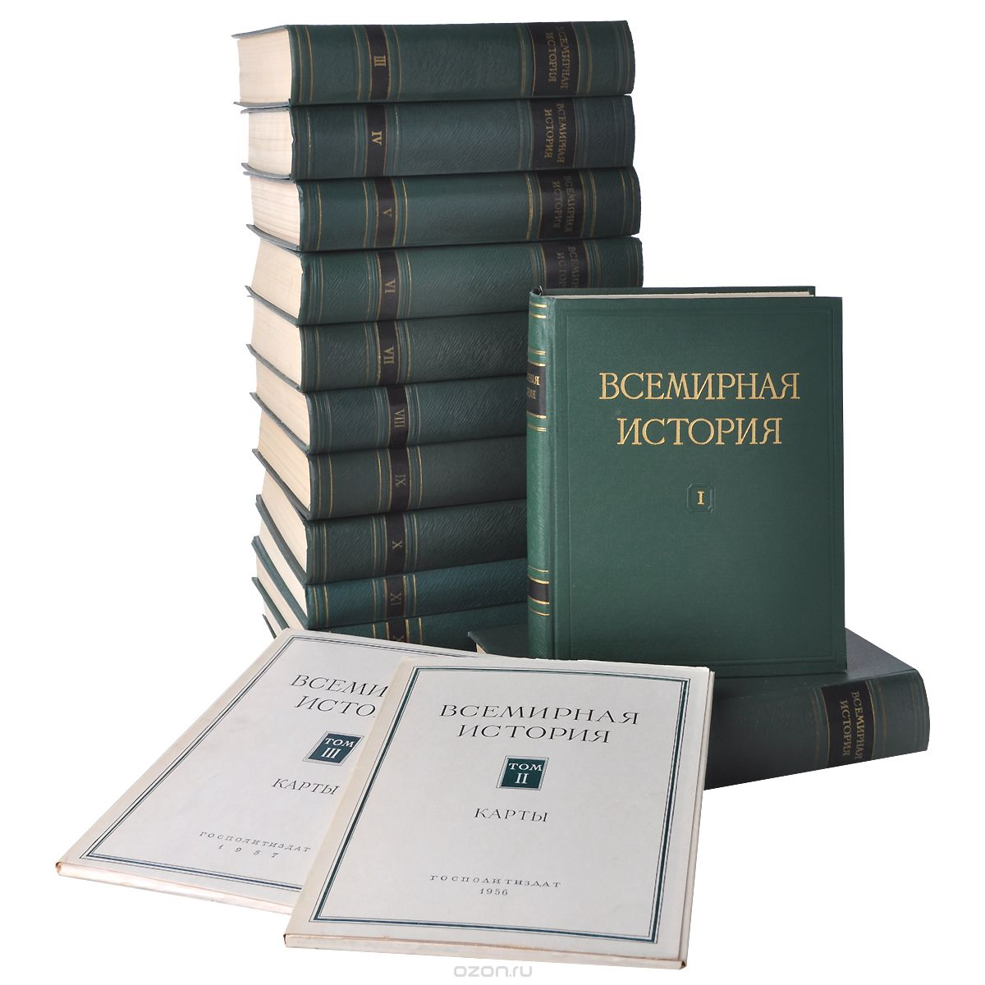
«Всемирная история»
Первые проекты в ГАИМК и критика Н.М. Лукина;
Начало разработки в Институте истории в 1937 г.
Три тематических тома: «Великая буржуазная революция во Франции», «Народно-освободительные движения» и «Империалистическая война».
1937-1938 гг.
Двенадцать (!!!) томов для сектора Новой истории, выстроены по хронологическому принципу.
1938-1941 гг.

Slide 12
Способы формирования концепции истории Нового времени в 1930-х гг.
Учебник для школы 1940 г.
Учебник для университетов 1939 г.
Монографии и сборники статей
«Всемирная история»
Внедрение новой концепции в круг массовых читателей и интересующихся мировой историей
Подготовка нового поколения советских граждан и профессиональных историков
Общие положения: хронологическое деление истории Нового времени, рассмотрение событий 1789-1917 гг. с позиций классовой борьбы, особая роль пролетариата в революциях и переворотах, особая роль шпионов в международных отношениях

Slide 13
Спасибо за внимание!

